Slide 1
ENZYMY V ŽIVÉ BUŇCE

Slide 2
Většina enzymů se v buňkách vyskytuje vázaná na buněčné struktury.
  hydrolytické enzymy → lysozomy
  enzymy energetického metbolismu → mitochondrie
  + membrány dalších organel
Určité enzymy jsou umístěny v blízko sebe a jeden enzym může bezprostředně působit na produkt druhého enzymu.
Takto vznikají celé cykly enzymatických reakcí → metabolické dráhy (např. glykolýza, cyklus trikarboxylových kyselin, pentózový cykus…).

Slide 3
Z chemické podstaty enzymů (proteolytické, hydrolytické, aj.) vyplývá, že se musí vyskytovat v inaktivovaných formách, anebo musí být od svých substrátů izolovány membránami, které umožňují pouze jejich omezený kontakt.
  zymogeny (proenzymy), které se na aktivní formu štěpí pomocí specifických proteolytických enzymů (limitovaná proteolýza).
Systém PREZYMOGEN → ZYMOGEN → AKTIVNÍ FORMA, pomocí limitované proteolýzy, představuje účinný mechanismus regulace aktivity enzymů, dle aktuálních fyziologických potřeb buňky a celého organismu.

Slide 4
ENZYMOVÉ VYBAVENÍ BUNĚK
POTENCIÁLNÍ SOUBOR ENZYMŮ
  všechny enzymy, které je buňka schopná produkovat
  pro každou buňku je stálý a typický
  využívá se pro typizaci biologického druhu mikroorganismů
AKTUÁLNÍ SOUBOR ENZYMŮ
  enzymy, kterými buňka disponuje v určitých konkrétních podmínkách
  je proměnlivý a určovaný vlivy vnějšího prostředí

Slide 5
KONSTITUTIVNÍ ENZYMY
  jsou tvořeny za všech podmínek, za kterých je buňka schopná růst, bez ohledu na složení růstového média
  musí se v buňce vyskytovat vždy → buňka bez nich nemůže existovat
INDUKTIVNÍ (ADAPTIVNÍ) ENZYMY
  syntetizují se jako výsledek stimulace určitým faktorem vnějšího prostředí (zpravidla specifický substrát)
  pro buňku nejsou nevyhnutně nutné

Slide 6
KOENZYMY
(kofaktor) je nízkomolekulární neproteinová struktura připojená k proteinovému řetězci enzymu.
Koenzymy mají důležitou roli v přenosu atomů vodíku, elektronů nebo skupin atomů v průběhu enzymově katalyzované reakce.
Podle způsobu vazby k bílkovinné části enzymu rozlišujeme:
  disociovatelné koenzymy
  prosthetické skupiny

Slide 7
Disociovatelné koenzymy
Jsou udržované v kontaktu s enzymem nekovalentní interakcí.
Mohou se snadno oddělit od molekuly původního enzymu a navázat se i na jiný.
Patří sem např. NAD⁺ nebo NADP⁺.
Prostetické skupiny
Jsou struktury pevně vázané k enzymu převážně kovalentními vazbami.
Charakter této vazby dělá z prostetické skupiny stabilní součást enzymu.
Patří sem např. FMN, FAD a kyselina lipoová.

Slide 8
Řada koenzymů jsou vitaminy (nebo vitamin tvoří část molekuly koenzymu).
Některé koenzymy jsou tvořené nukleotidem (fosfát+ribóza+dusíkatá báze).
Koenzymy rozdělujeme nejčastěji podle typů reakcí, na jejichž katalýze se podílejí:

Slide 9
Koenzymy oxidoreduktáz | Funkce - tyto koenzymy se podílejí na přenosu atomu vodíku nebo elektronů
NAD⁺ | přenos redukčních ekvivalentů (hydridových iontů: 2 e⁻, 1 H⁺) z katabolických dějů do dýchacího řetězce
NADPH | redukční činidlo biosyntetických procesů, vzniká především v pentózovém cyklu
FMN | přenos redukčních ekvivalentů (2 e⁻, 2 H⁺) pomocí dusíkových atomů
FAD | přenos redukčních ekvivalentů (2 e⁻, 2 H⁺) pomocí dusíkových atomů
Koenzym Q (ubichinon) | součást mitochondriálního dýchacího řetězce
Kyselina lipoová | vázána amidovou vazbou na postranní řetězec lysinu (označuje se pak jako liponamid), obsahuje intramolekulární disulfidovou vazbu, která působí oxidoredukčně a při redukci přechází na dithiol
Hem | přenáší jen elektrony, např. mitochondriální cytochromy dýchacího řetězce, cytochrom P450
Glutathion | antioxidant v erytrocytech, obsahuje redoxně aktivní intramolekulární disulfidovou vazbu – obdobně jako kyselina lipoová
Kyselina L-askorbová | koenzym monoxygenáz a dioxygenáz, podíl na hydroxylaci prolinových a lysinových zbytků při syntéze kolagenu, syntéze katecholaminů a žlučových kyselin
Tetrahydrobiopterin (BH₄, THB) | koenzym účastnící se hydroxylace tyrosinu, fenylalaninu, tryptofanu atd.

Slide 10
Koenzymy transferáz | Funkce - tyto koenzymy umožňují přenos skupin
Nukleosidtrifosfáty: ATP, GTP, UTP, CTP | přenášejí většinou zbytek kyseliny fosforečné, součástí kináz
Koenzym A | obsahuje -SH skupinu, na kterou může thioesterovou vazbou navázat zbytek karboxylové kyseliny, např. acetylkoenzym A
Tetrahydrofolát (THF) | přenáší jednouhlíkaté zbytky (methyl, formyl, methylen)
Pyridoxalfosfát (PLP) | koenzym důležitý pro metabolismus AMK (transaminace, dekarboxylace)
Fosfoadenosinfosfosulfát (PAPS) | přenáší sulfát
S-adenosylmethionin (SAM) | přenáší methyl např. při přeměně noradrenalinu na adrenalin nebo při syntéze kreatinu, metylace DNA
Kobalaminy | koenzymy methyltransferáz – např. methylace homocysteinu na methionin

Slide 11
Koenzymy karboxylačních a dekarboxylačních reakcí | Funkce – karboxylace / dekarboxylace
Pyridoxalfosfát (PLP) | koenzym důležitý pro metabolismus AMK (transaminace, dekarboxylace)
Kyselina lipoová | vázána amidovou vazbou na postranní řetězec lysinu příslušného apoenzymu → liponamid, který se účastní oxidativní dekarboxylace 2-oxokyselin
Thiamindifosfát (TPP) | koenzym oxidativní dekarboxylace 2-oxokyselin a transketolasy
Biotin | koenzym všech karboxyláz, reaguje s bikarbonátem (HCO₃⁻) na karboxybiotin, který přenáší CO₂ na jiné molekuly a vytváří tak v nich karboxylové skupiny (COOH) – příkladem může být syntéza malonyl-CoA z acetyl-CoA nebo oxalacetátu z pyruvátu

Slide 12
Nikotinamidové nukleotidy
Obsahují ve své molekule amid kyseliny nikotinové (nikotinamid), ribózu, dva nebo tři fosfáty a adenin.
Jsou to nejdůležitější přenašeče vodíku v systému buněčného dýchání (biologické oxidace).
Vyskytují se v každé živé buňce.
Zúčastňují se např. aerobní fosforylace, glykolýzy, přeměny kyseliny pyrohroznové, fotosyntézy apod.

Slide 13
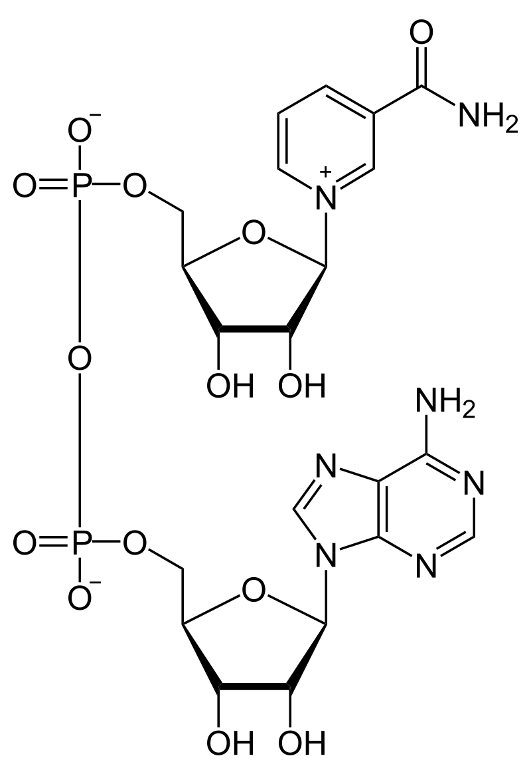
NIKOTINAMIDADENINDINUKLEOTID

Slide 14
Mechanismus působení nikotinamidových nukleotidů se zakládá na vazbě vodíku ze substrátu na pyridinové jádro, přičemž vzniká redukovaná forma.
Vytvořením redukované formy (NADH+H⁺) zaniká aromatický charakter pyridinového kruhu, čímž se změní jeho absorpce světla v UV oblasti.
Této vlastnosti se využívá v laboratořích k velmi citlivému odlišení NAD⁺ od NADH+H⁺ a tedy i všech enzymových reakcí, kterých se tyto koenzymy účastní.

Slide 15
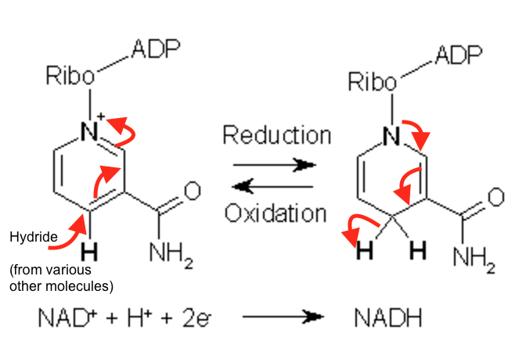
OXIDACE / REDUKCE NAD⁺ ↔ NADH+H⁺

Slide 16
Flavinové nukleotidy
tvoří koenzymy žlutých enzymů (flavoproteinů), které se účastní přenosu vodíku a elektronů (oxidačně-redukční reakce)
Obsahují riboflavin ve formě riboflavin-5´-fosfátu (flavinmononuleotid FMN) nebo ve formě flavinadenindinukleotidu FAD.
Pro přenos vodíku je u flavinových nukleotidů důležité izoaloxazinové jádro.
Vodík se zde váže na N¹ a N¹⁰ tohoto jádra.

Slide 17
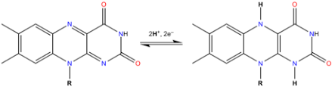
OXIDACE / REDUKCE FAD ↔ FADH₂

Slide 18
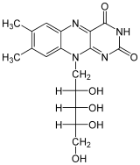
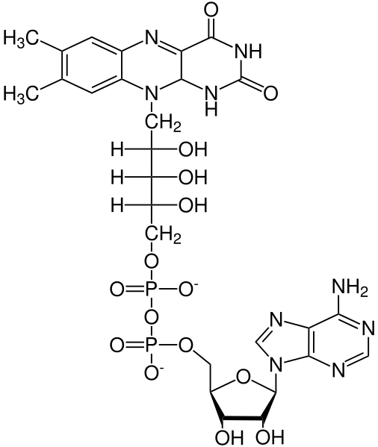
FLAVINMONONUKLEOTID (FMN)
FLAVINADENINDINUKLEOTID (FAD)

Slide 19
Ubichinon (koenzym Q)
Účastní se oxidačně-redukčních reakcí ve všech formách živé hmoty, ale mechanismus jeho působení není přesně znám.
Účinnou složkou molekuly koenzymu Q je p-chinonové jádro, které se vazbou vodíku ze substrátu (redukcí) mění na p-difenolové jádro.
Navíc toto jádro obsahuje navázaný vedlejší řetězec izoprenového charakteru, který se u různých organismů liší počtem uhlíkových atomů.

Slide 20
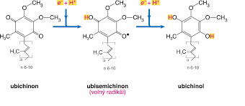
OXIDACE / REDUKCE UBICHINONU

Slide 21
Deriváty porfyrinu
Tvoří spolu se železem prosthetické skupiny vícero enzymů, které se účastní na přenosu elektronů (zejména cytochromový systém).
Taková prosthetická skupina se nazývá hem.
Účinné enzymy se vyskytují v oxidované formě (obsahují trojmocné železo – Fe³⁺), která se po přijetí elektronu od vhodného donoru (obvykle flavoproteinu) mění na redukovanou formu (obsahující dvoumocné – Fe ²⁺).

Slide 22
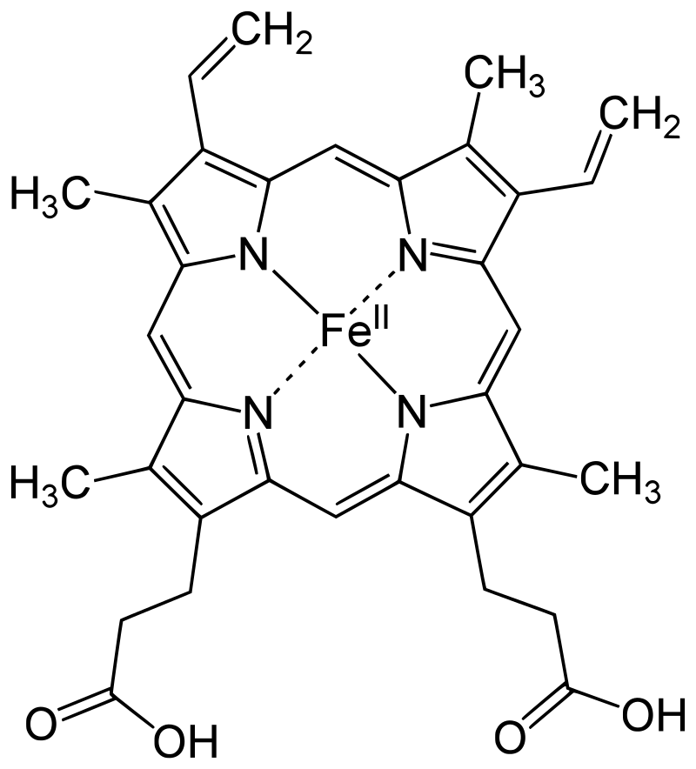
STRUKTURA MOLEKULY HEMU b

Slide 23
Adenosinfosfáty
Jsou základními donory a akceptory fosfátových zbytků (HPO₃)⁻ ve všech živých systémech.
  adenosinmonofosfát AMP
  adenosindifosfát ADP
  adenosintrifosfát ATP
Molekula ATP se skládá z adeninu, ribózy a třech fosfátových zbytků, z nichž dva jsou vázány makroergickou vazbou.
Význam ATP spočívá v tom, že z jeho molekuly se mohou přenášet rozličné části a aktivovat tak molekuly substrátu pro vstup do potřebných reakcí.

Slide 24
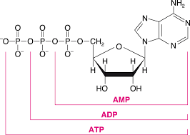
STRUKTURA ADENOSINFOSFÁTŮ (AMP, ADP, ATP)

